Slide 1
Distributionspolitik

Slide 2
Inhaltsverzeichnis
Allgemein
Direkter Absatz
Indirekter Absatz
Internet
Rechtliches

Slide 3
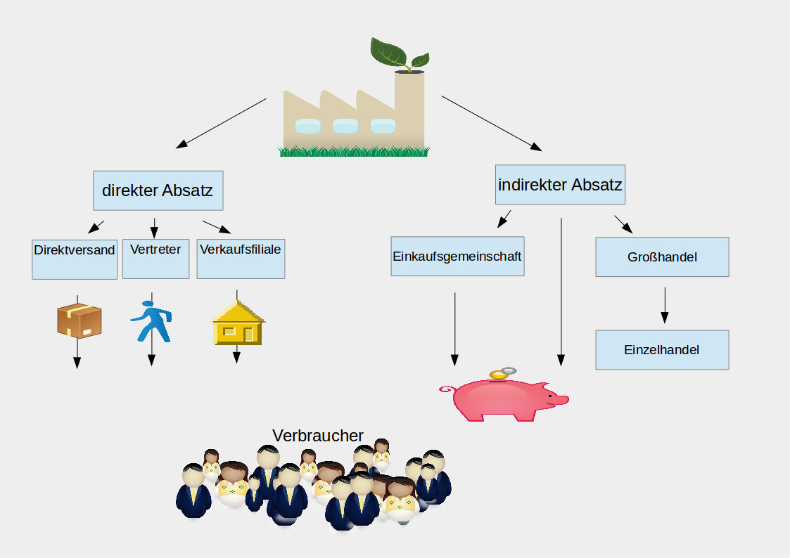
Allgemein
Definition:
„alle einzelwirtschaftlichen Maßnahmen zur Distribution der Güter. Teilbereich der Absatz- bzw. Marketingpolitik.“ -Gabler Wirtschaftslexikon
Allgemein
<Nummer>

Slide 4
Direkter Absatz
Formen/Hilfsmittel:
  Reisende, Außendienstmitarbeiter
  Handelsvertreter
  Eigene Verkaufsräume
  Vertragshändler
Franchising:
  Bereits erstellte Konzepte übernehmen
  Gebühr/Umsatzbeteiligung
  schneller Aufbau eines Vertriebsnetzes
Direkter Absatz
Direkter Absatz
<Nummer>

Slide 5
Indirekter Absatz
Großhandel
  Handel mit gewerblichen/privaten Kunden
Einzelhandel
  Bezug von Hersteller oder Großhändler
Indirekter Absatz
Direkter Absatz
<Nummer>

Slide 6
Internet
E-Commerce, E-Business
kostengünstige weltweite Präsenz
Aktualität
Messung des Werbekontakts
Zielgerichtetere Kundenansprache
bessere Möglichkeit der Informationsübermittlung
Internet
<Nummer>

Slide 7
Rechtliches
Deutschland: Digitale Signatur
Ausland: Konfliktpotenzial
Rechtliches
<Nummer>

Slide 8
Quellen
Basiswissen IT-Berufe – Wirtschafts- und Geschäftsprozesse: S. 219 – S.222
Springer Gabler Verlag (Herausgeber), Gabler Wirtschaftslexikon, Stichwort: Distributionspolitik, online im Internet: http://wirtschaftslexikon.gabler.de/Archiv/1889/distributionspolitik-v7.html (05.02.2017)

